Slide 1
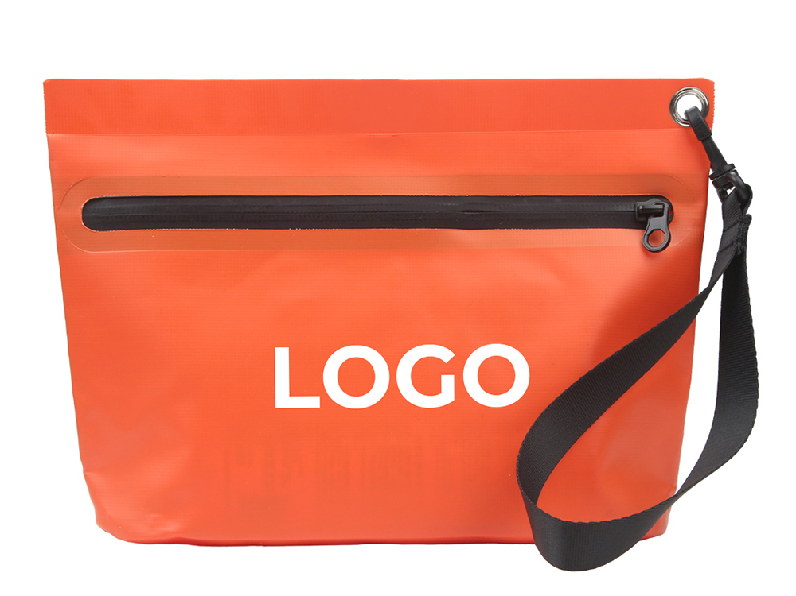
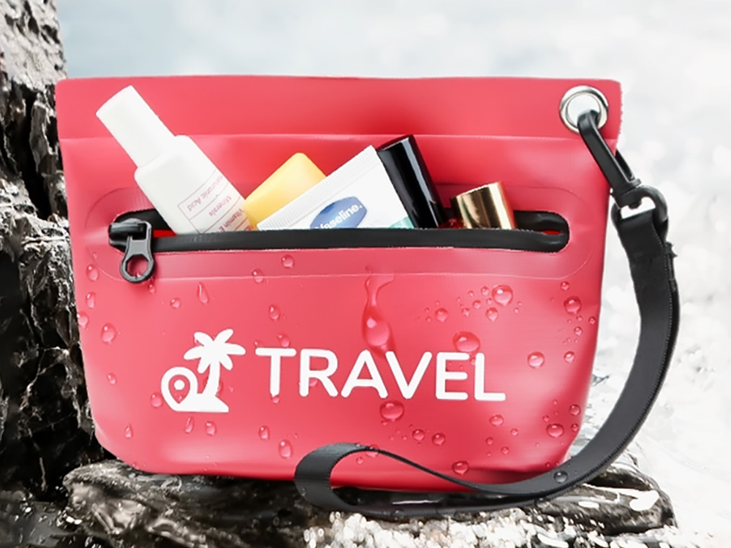
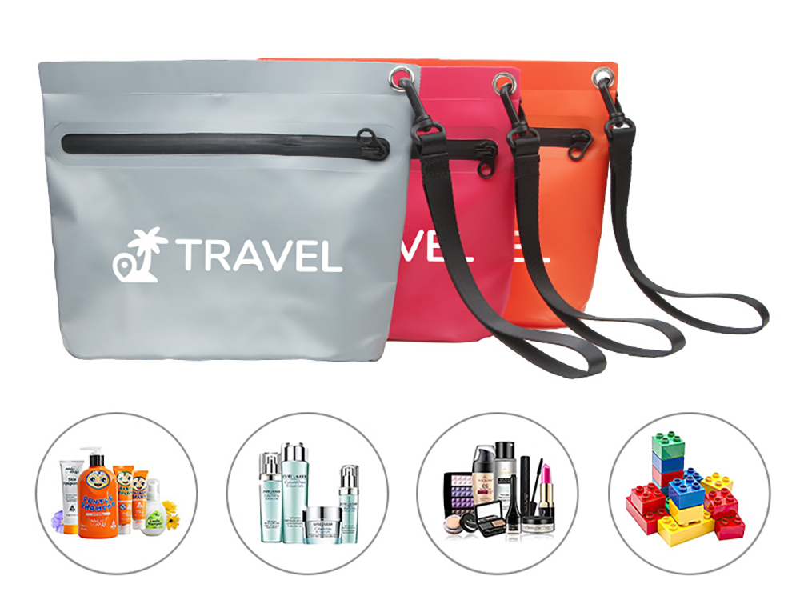
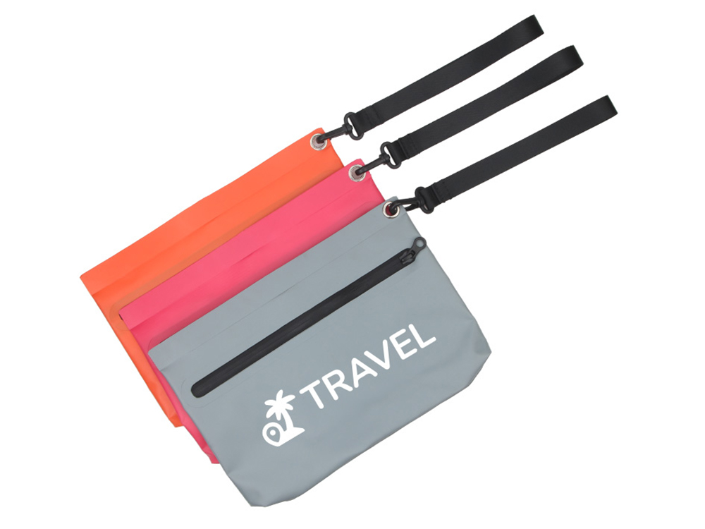
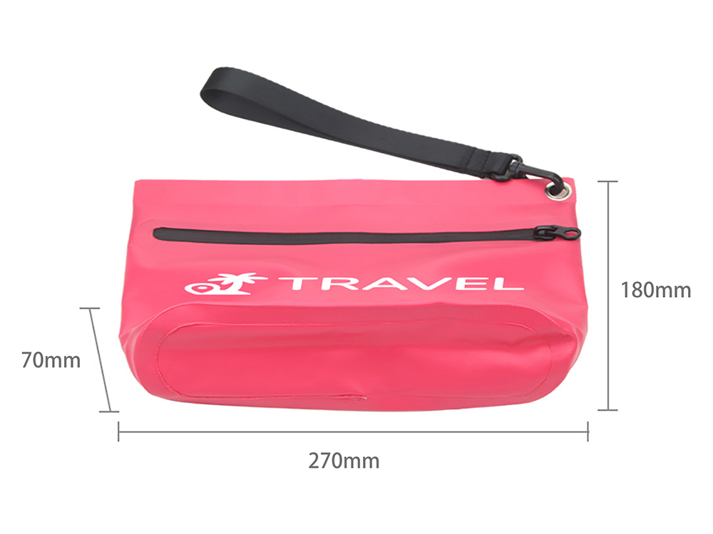
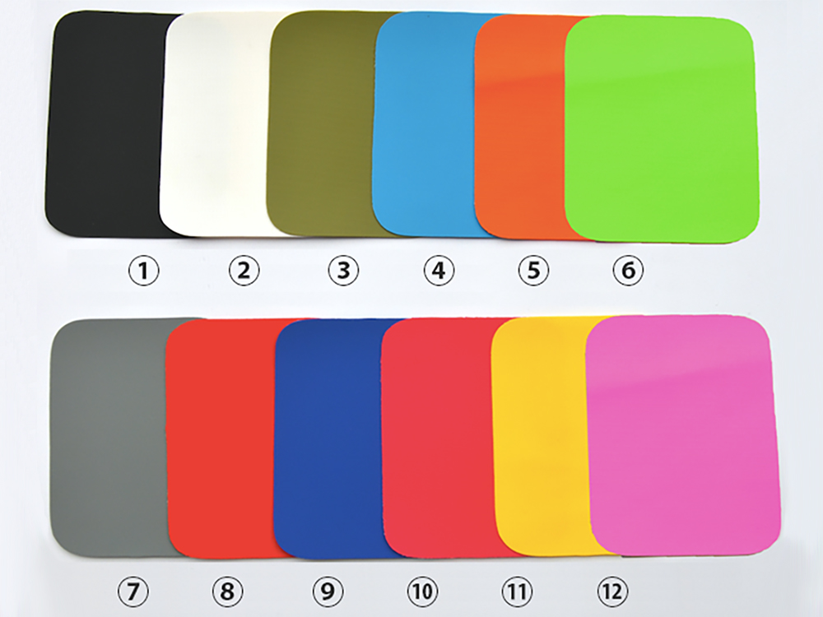
防水ハンドポーチＭ
屋外レジャーに重宝するポーチ
500個から
ビニール素材（PVC）だから水に強い！ ファスナーも防水タイプで中身も安心。 取り外しできるハンドストラップ付きだから ビーチや屋外イベントでの持ち歩きにも最適。
品 番 org535 サイズ 約270x180 x底マチ70mm 材 質 PVC 名入れ シルク印刷 外 装 個別PP袋入
校了後約40日～

